Slide 1
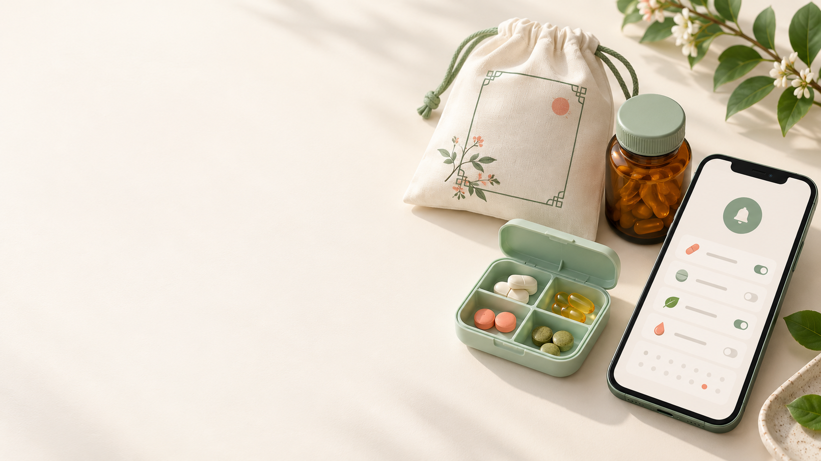
MediSync AI
의약품·영양제 통합 복용 관리 앱
4주 1인 미니 프로젝트 · 멘토링 발표

Slide 2
발표 순서
01
주제 선정 이유
복약을 잊고 주의사항을 놓치는 문제
02
주요 기능
약 등록부터 복용 기록까지
03
개발 환경
1인이 구현할 수 있는 Android 구성
04
개발 계획
11월 27일까지의 4주 일정

Slide 3
01
주제 선정 이유
복용을 잊고 함께 먹는 것의 주의사항을 놓치는 문제
MediSync AI

Slide 4
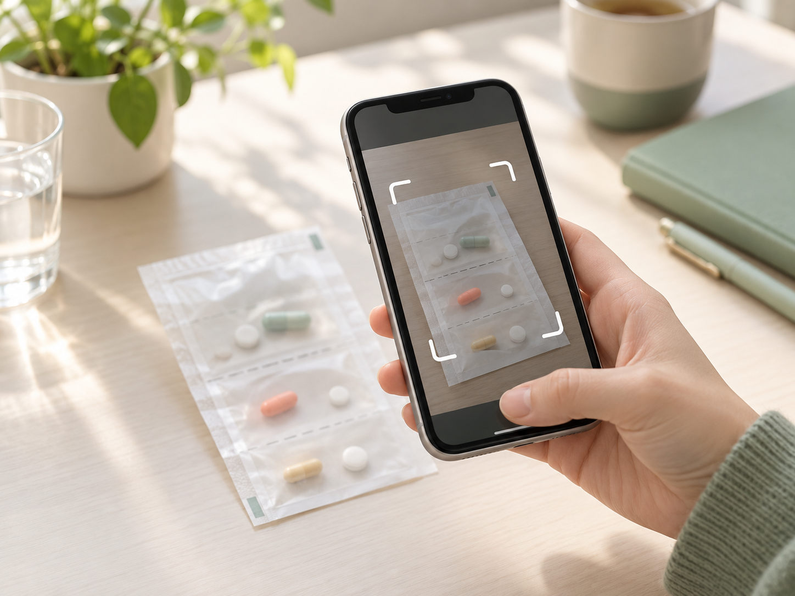
복약 관리에서 겪는 두 가지 어려움
복용 시간을 잊는다
알림을 확인해도 실제 복용 여부는
기록되지 않을 수 있다.
함께 먹는 것의 주의사항을 모른다
약·영양제·음식 조합을
한곳에서 확인하기 어렵다.

Slide 5
02
주요 기능
약 등록부터 알림과 복용 기록까지
MediSync AI

Slide 6
주요 기능
01
약 등록
약 봉투 OCR로 제품 후보를 찾고 사용자가 확인
02
복용 주의정보
선정된 약·영양제·음식 조합과 부작용 안내
03
복약 알림
복용 예정 시각 알림과 누락 시 약별 3줄 안내
04
복용 이력
복용 완료·미복용 기록과 날짜별 확인
* 확인된 자료와 지원 제품 범위 안에서만 주의정보를 제공

Slide 7
03
개발 환경
1인 4주 MVP에 필요한 도구만 사용
MediSync AI

Slide 8
개발 환경
Android Studio
Kotlin
앱 화면 제작과 기기 테스트
Android 앱 구현
ML Kit 한국어 OCR
Room
약 봉투 글자 인식
등록 약과 복용 이력 저장
처음에는 약 5개와 영양제 2개, 검토된 조합부터 지원

Slide 9
4주 개발 계획
1주
10/31–11/6
화면 설계, 지원 제품 선정, 수동 등록
2주
11/7–11/13
약 봉투 OCR, 주의정보·부작용 정리
3주
11/14–11/20
복약 알림, 3줄 안내, 복용 기록
4주
11/21–11/27
이력 화면, 기기 테스트, 발표 준비
마감 11월 27일

Slide 10
감사합니다
MediSync AI
의약품·영양제 통합 복용 관리 앱

